Slide 1


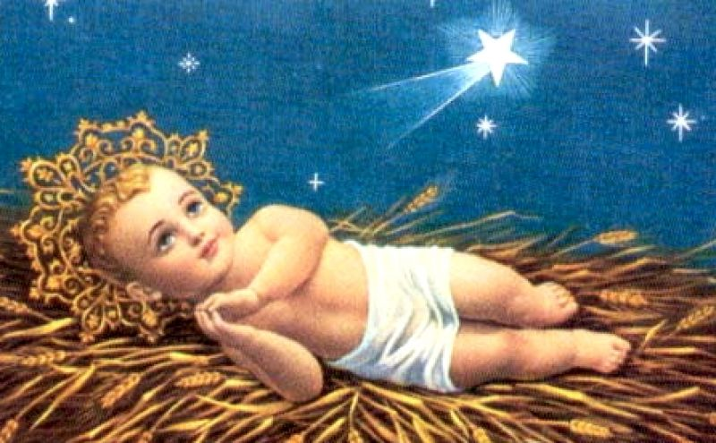
CARO GESU’ BAMBINO, VOGLIO ACCOGLIERTI NEL MIO CUORE E FARE FESTA A TE CHE NASCI, PERCHE’ SENZA DI TE NON E’ NATALE!

Slide 2
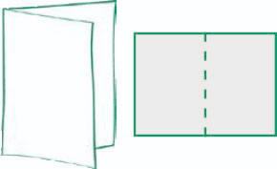
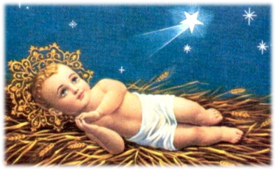
Prendi un foglio piegalo in due, sul lato esterno, copia l’immagine di Gesù e, all’interno, copia questo pensiero per Gesù. Poi personalizzalo come vuoi.
Impara la poesia.
Leggi e completa pag. 135 e 146.
Buon Natale
Natale 2020
Copia il testo che sta nella slide precedente
BUON SANTO NATALE

